Slide 1
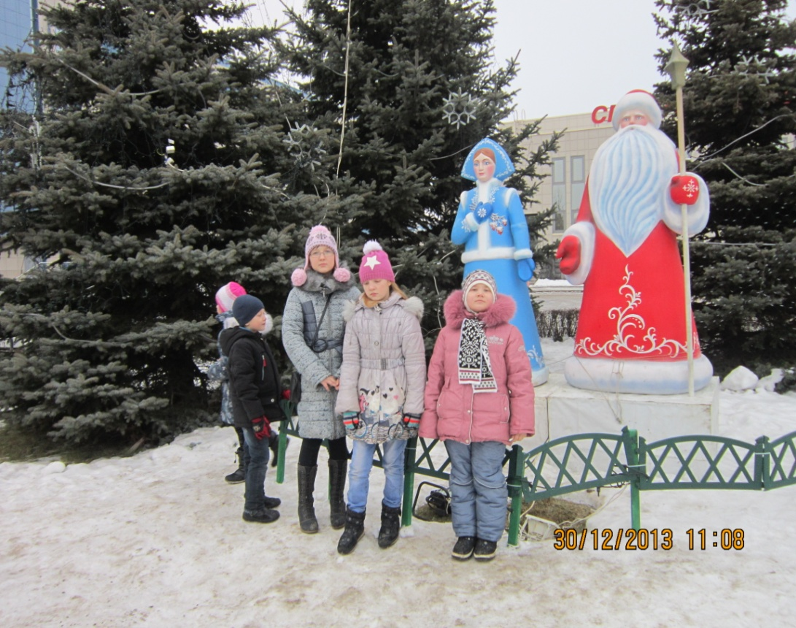
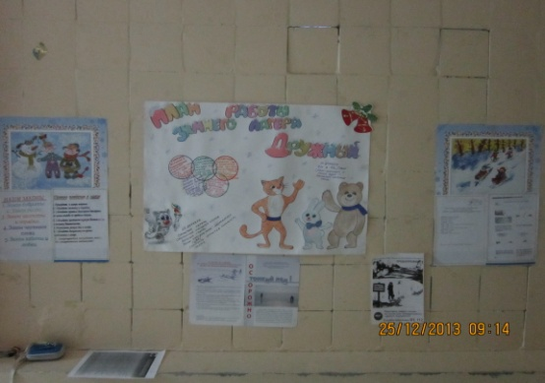
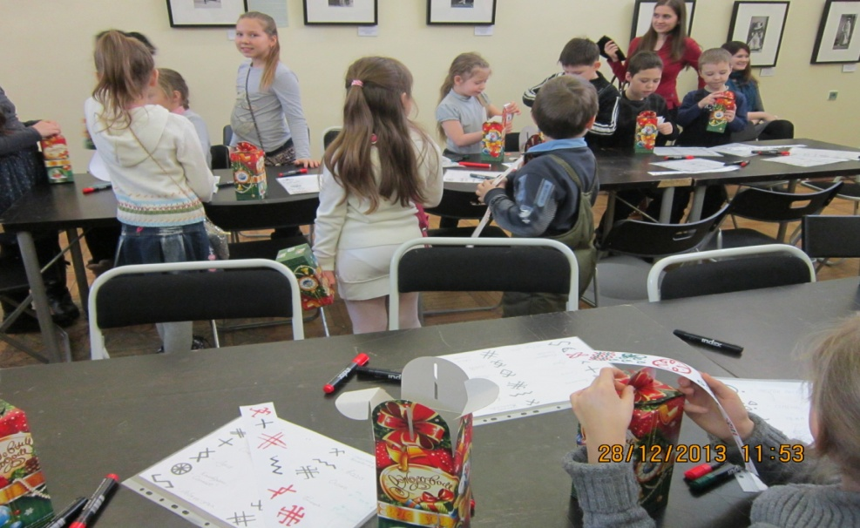
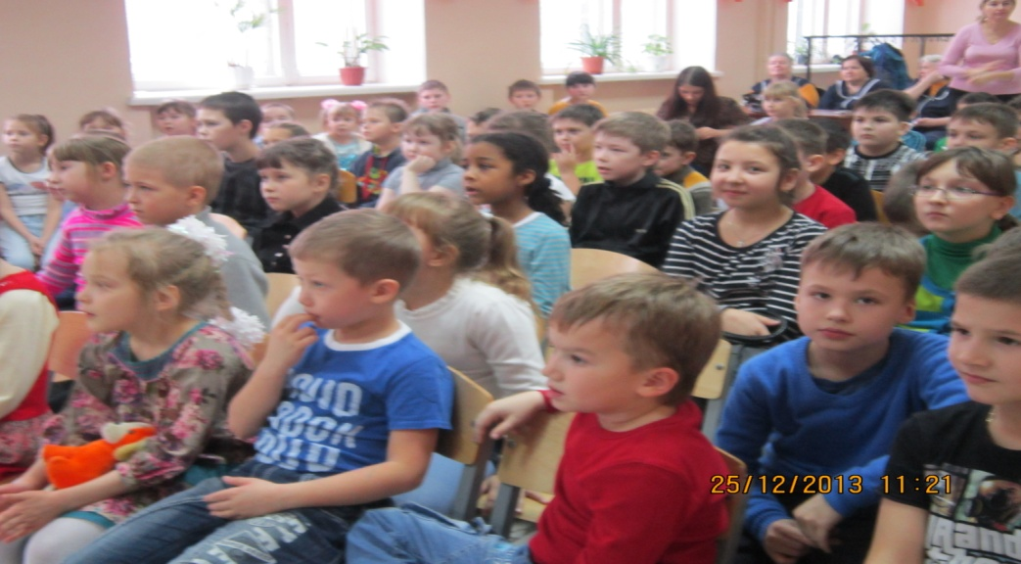
Зимний лагерь
«Дружный»

Slide 2
Цели и задачи организации работы лагеря.
Цель: оздоровление детей и сплочение в единый дружный коллектив.
Задачи:
Создание в лагере атмосферы раскрепощенности, веселья и доброжелательности, способствующих раскрытию и развитию интеллектуального, физического, творческого потенциала детей.
Воспитание чувства коллективизма, дружбы и взаимопомощи.

Slide 3
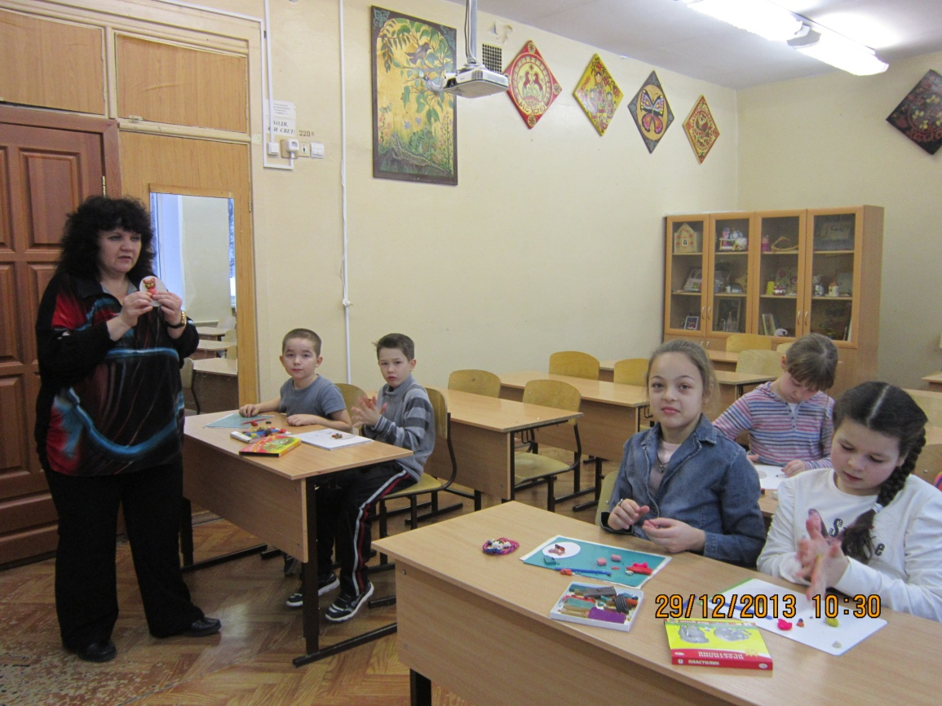
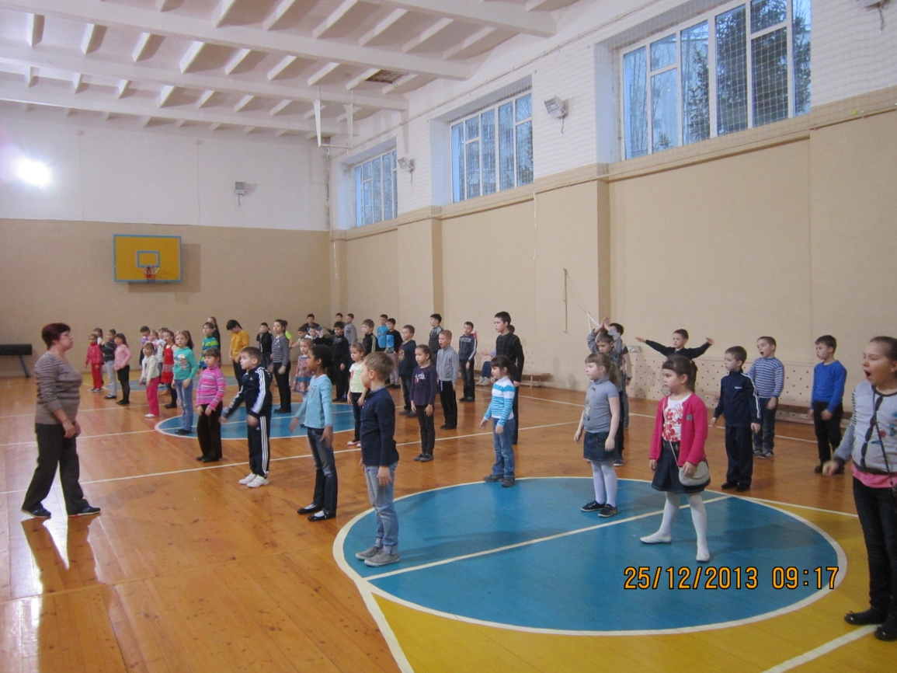


25.12.
Открытие лагеря

Slide 4
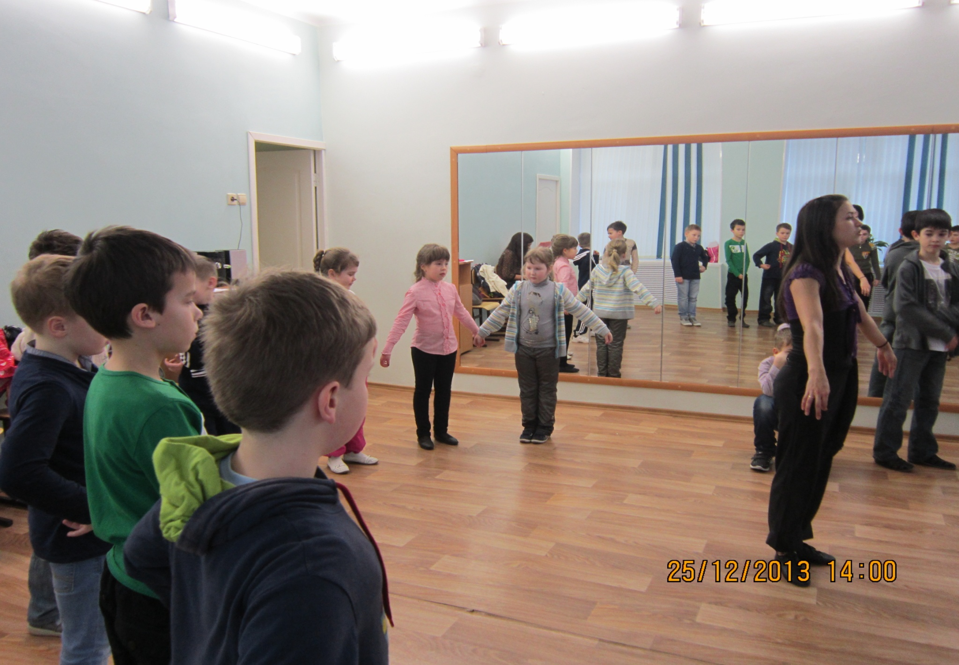
ЦВР мастер-класс
«Танцы народов мира»

Slide 5
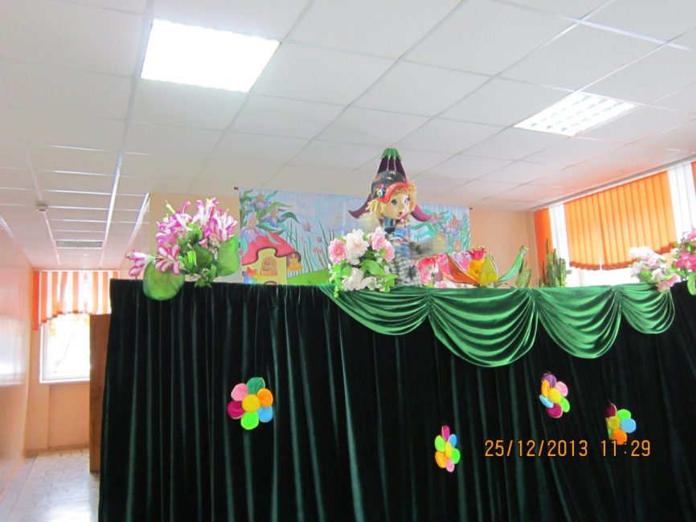
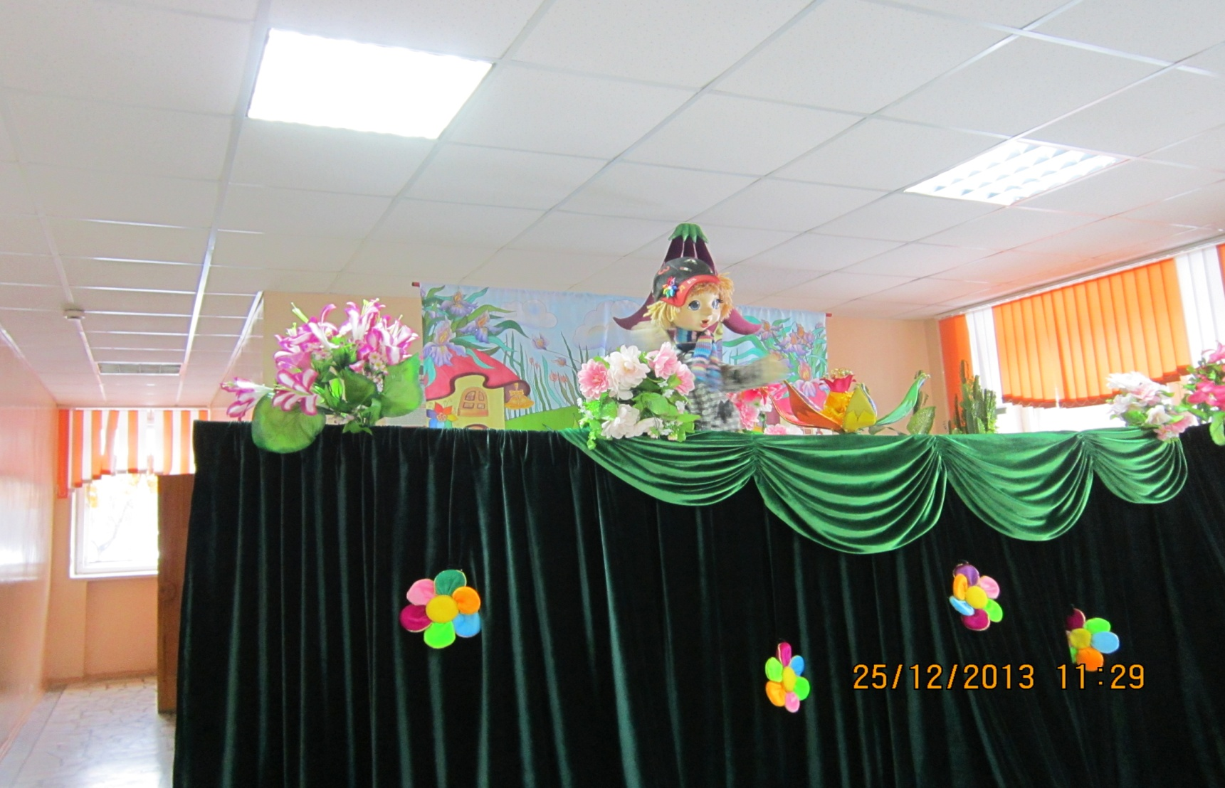
«Спектакль театра кукол»

Slide 6
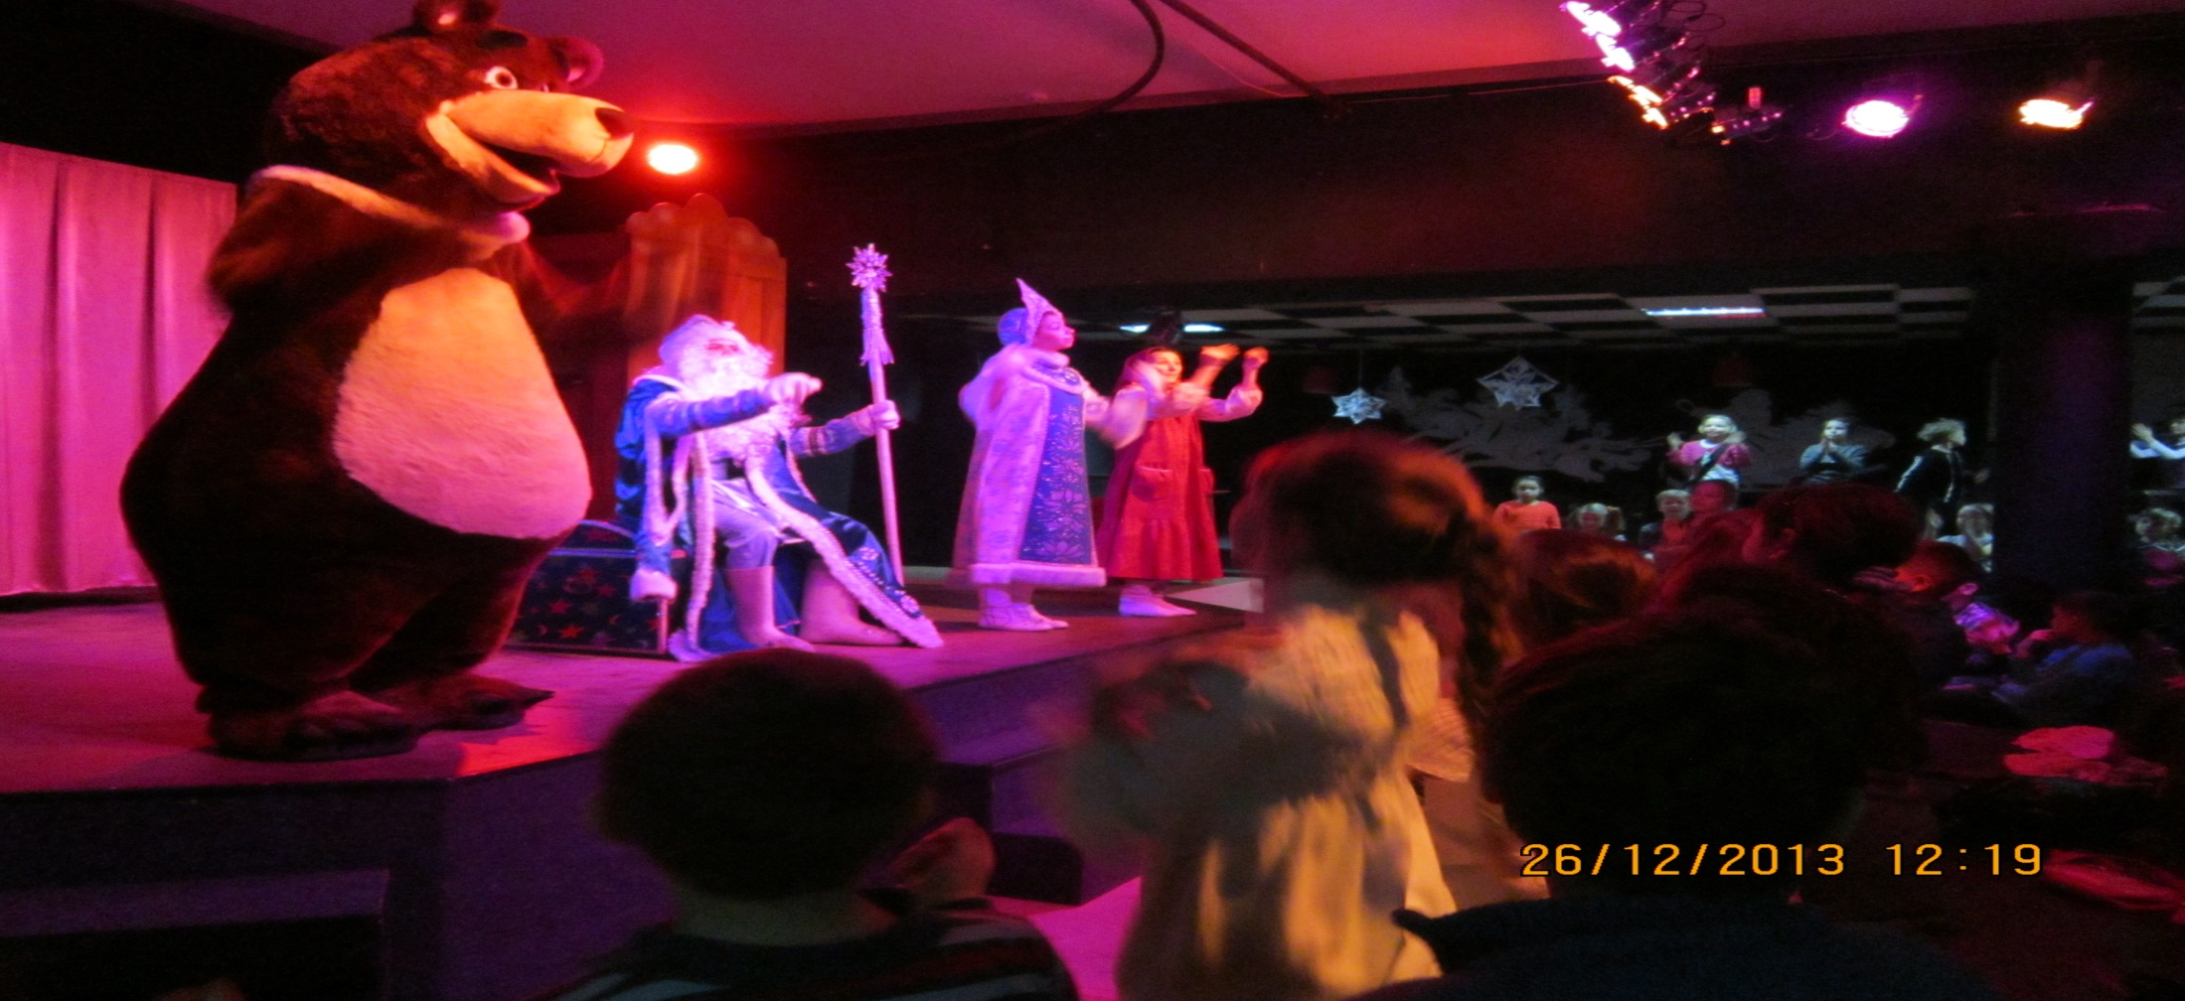
26.12.
Молодежный театр на Булаке «Маша и медведь»

Slide 7
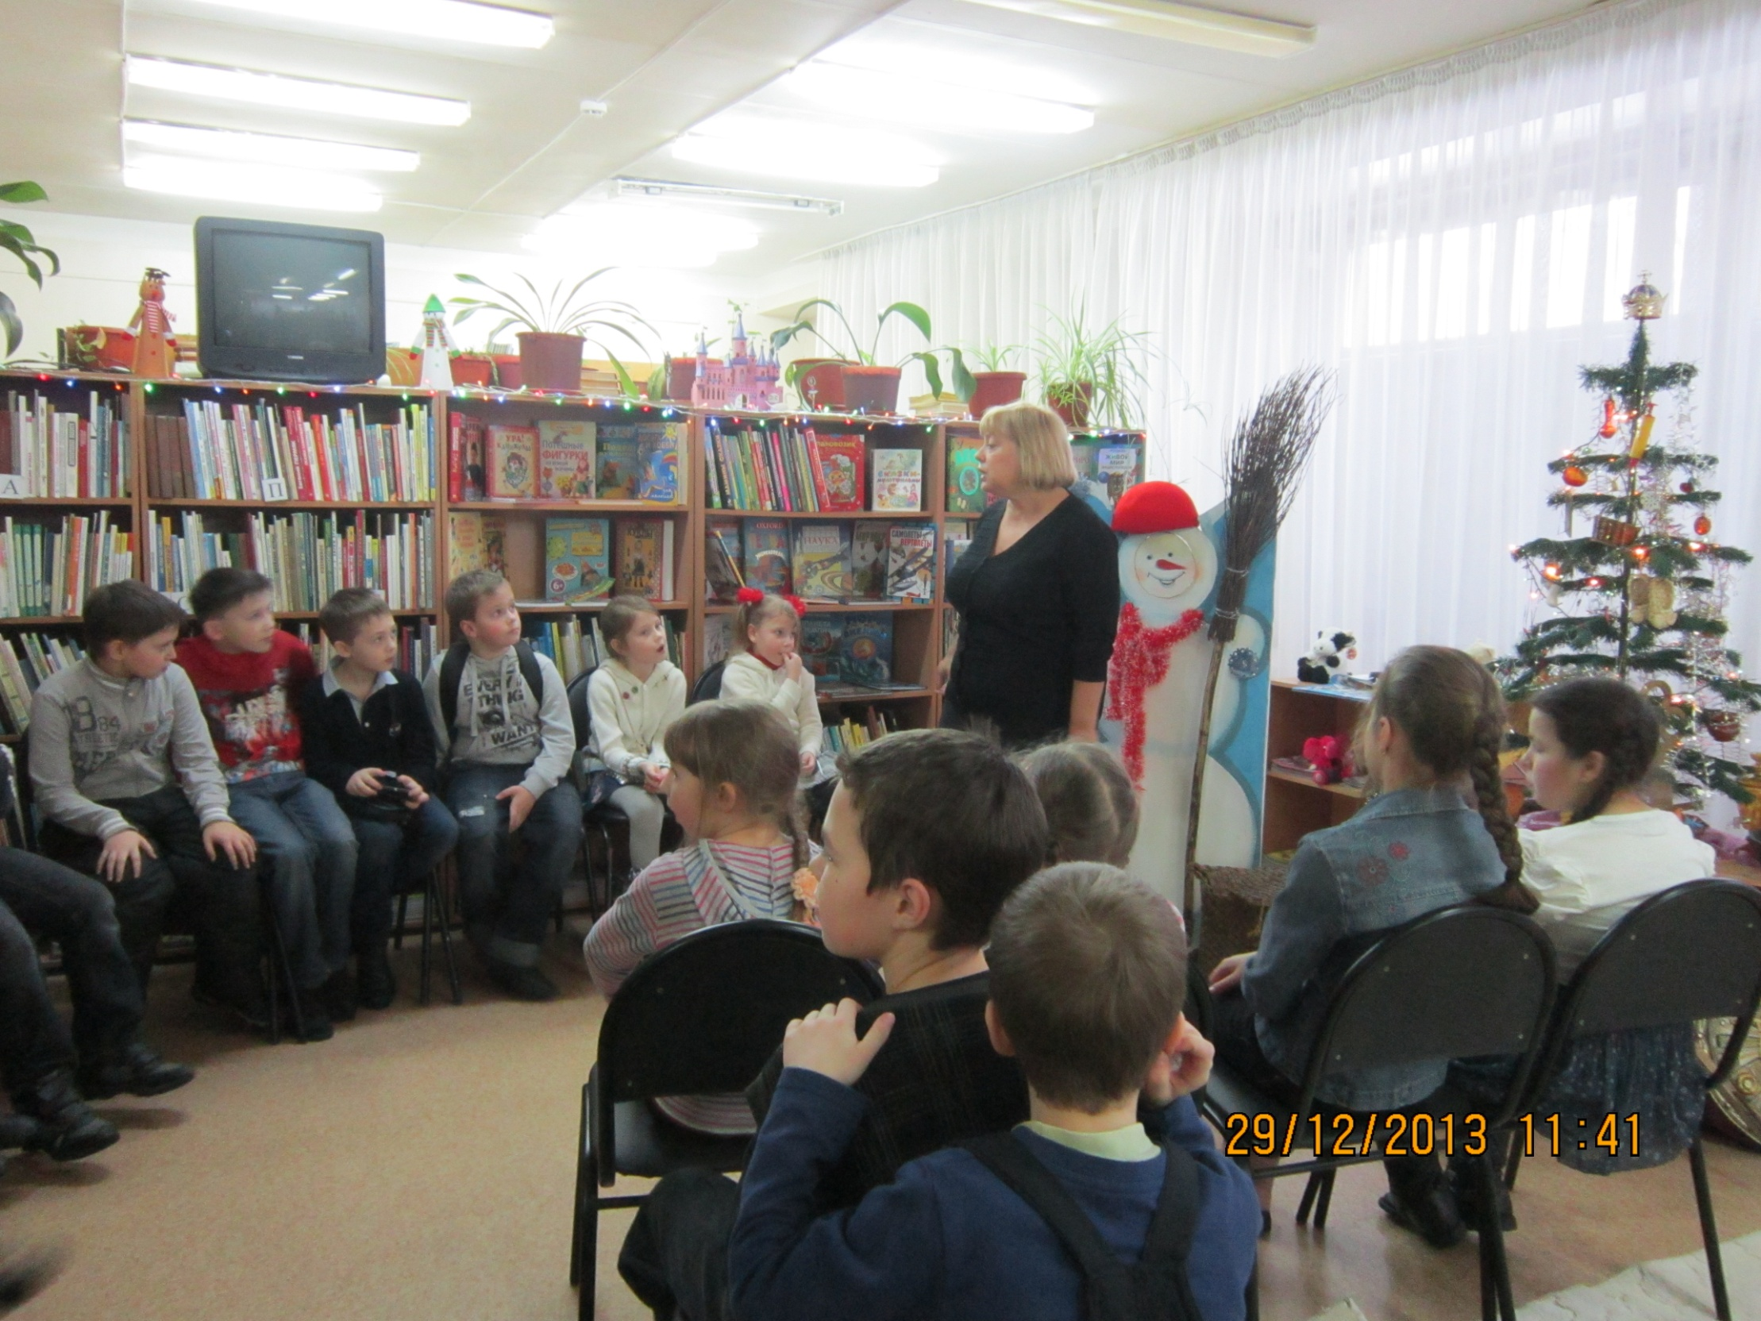
Культпоход в библиотеку

Slide 8
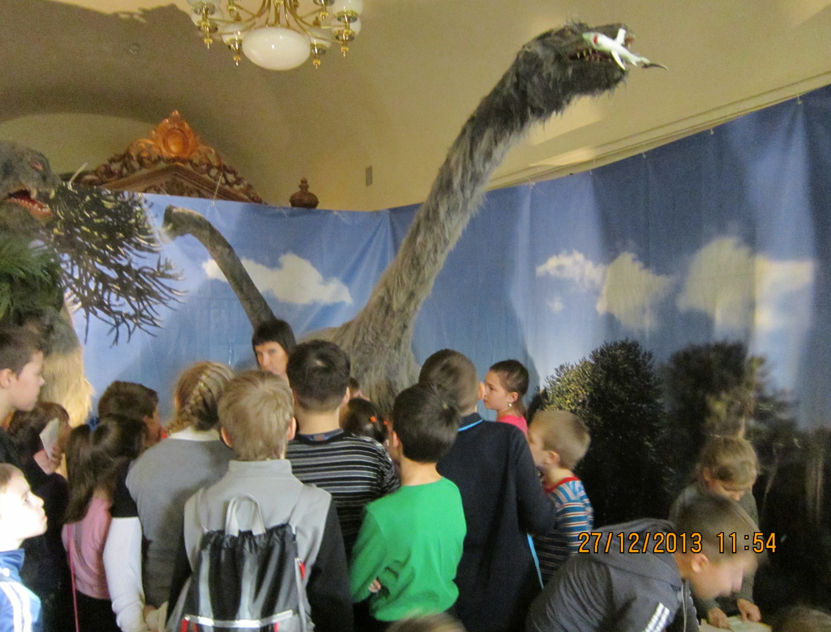
27.12.Поездка в национальный музей РТ

Slide 9
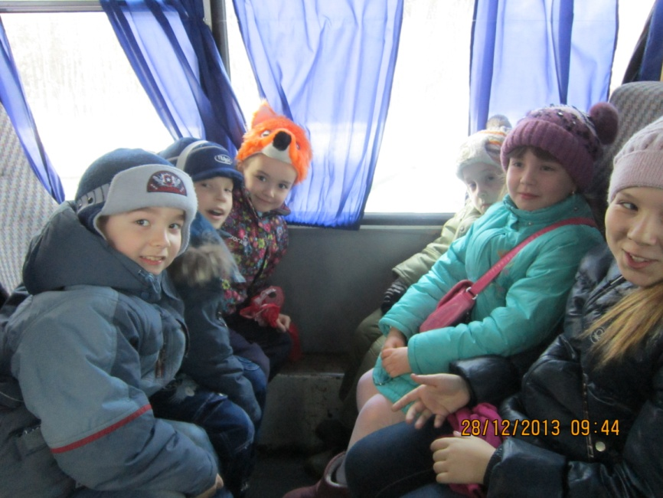
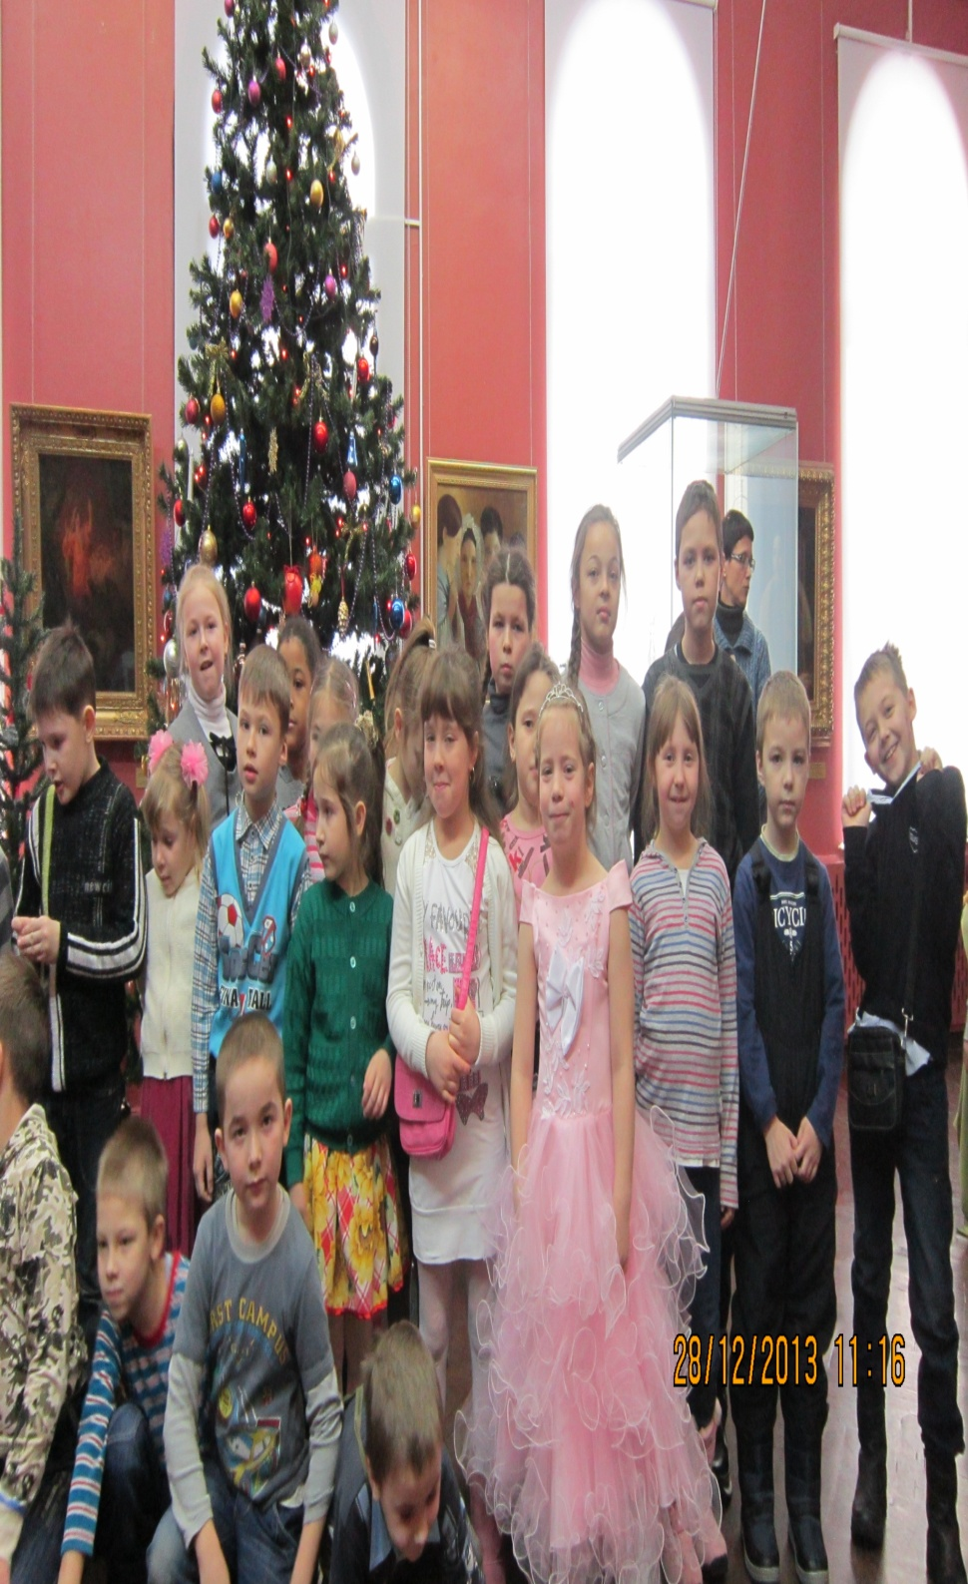

28.12.
Поездка в музей ИЗО

Slide 10
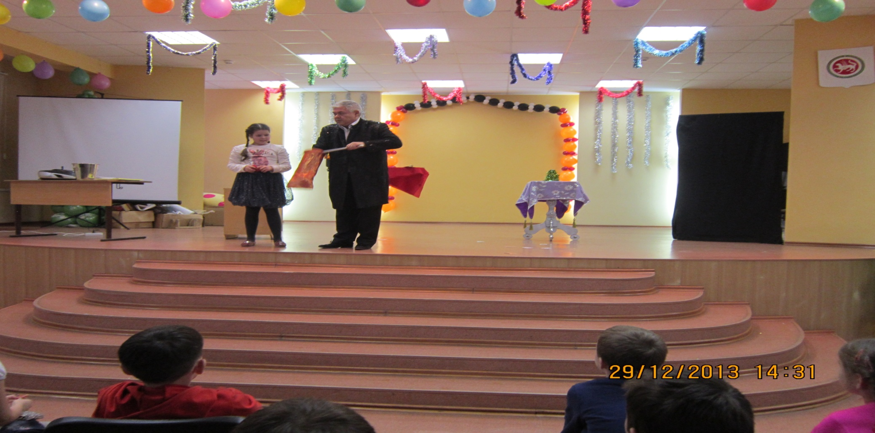
29.12.Встреча с магом и волшебником.

Slide 11
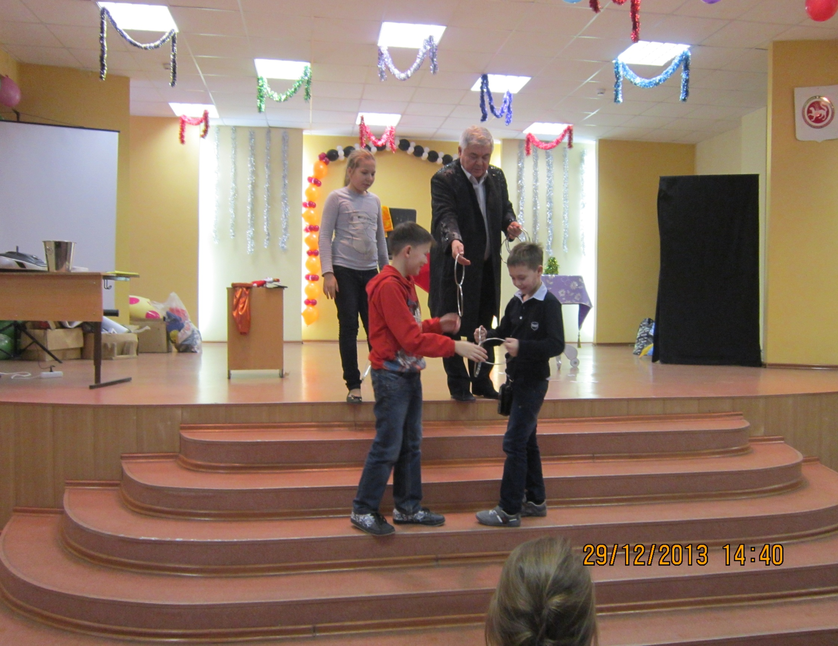

Slide 12
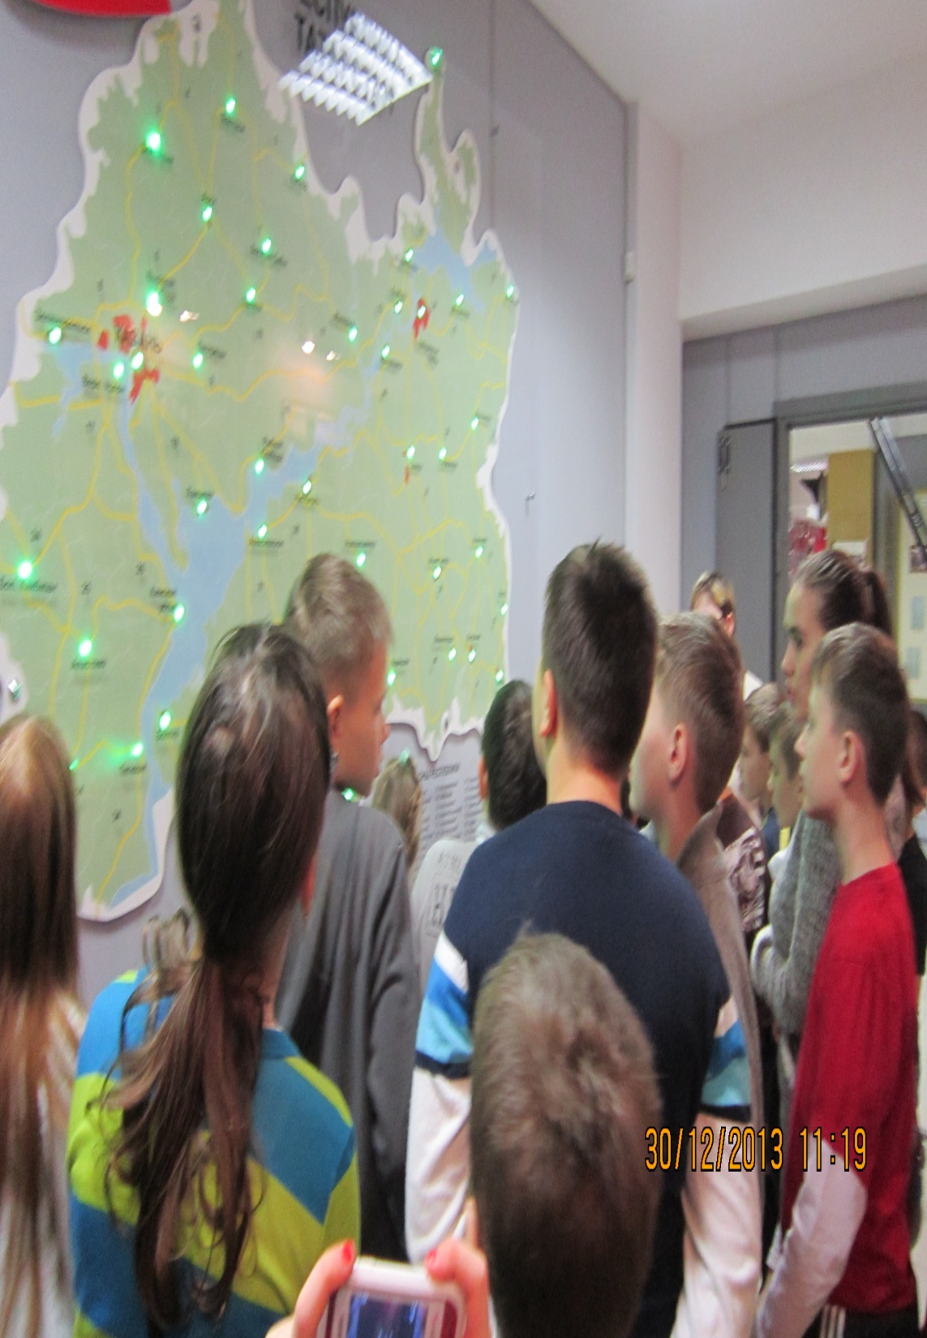
30.12. Поездка в музей ГИБДД

Slide 13
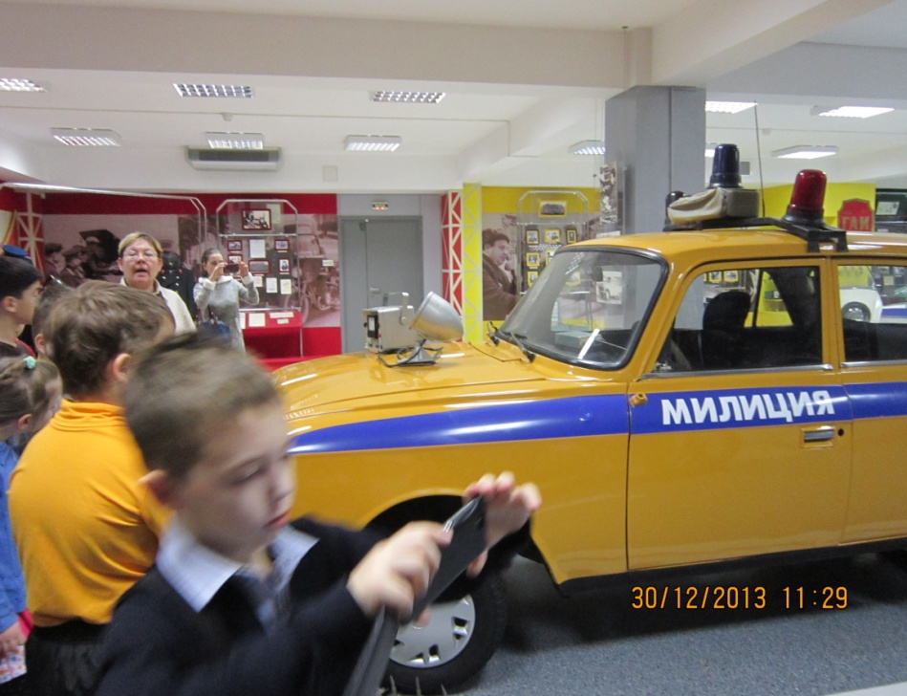
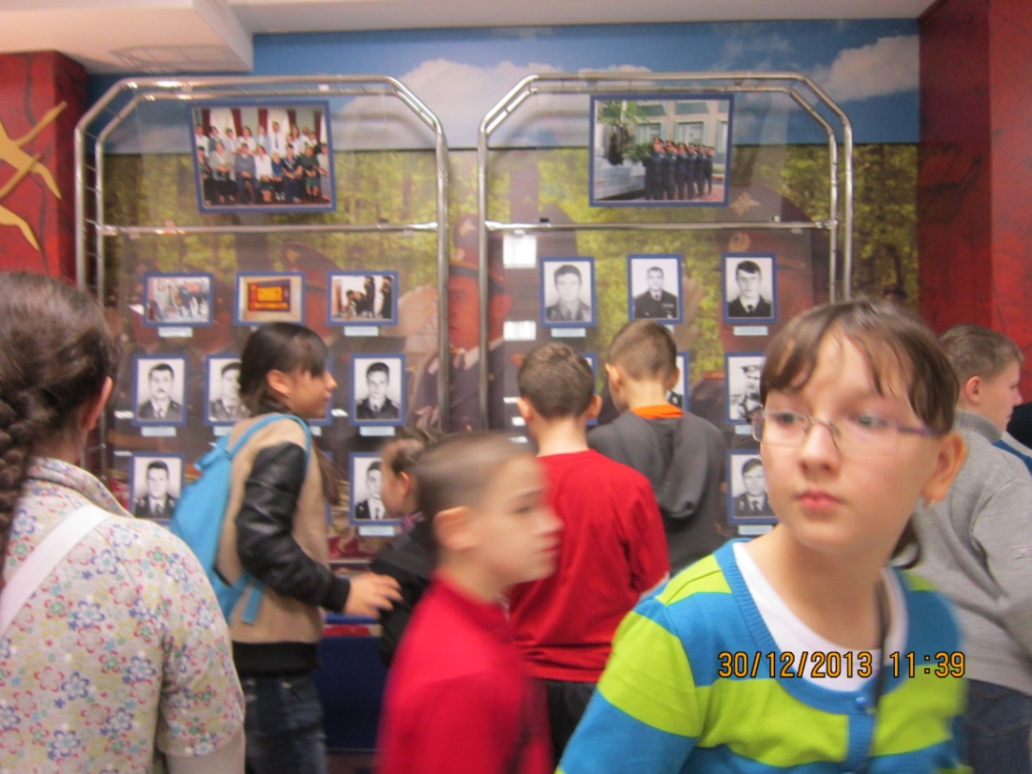
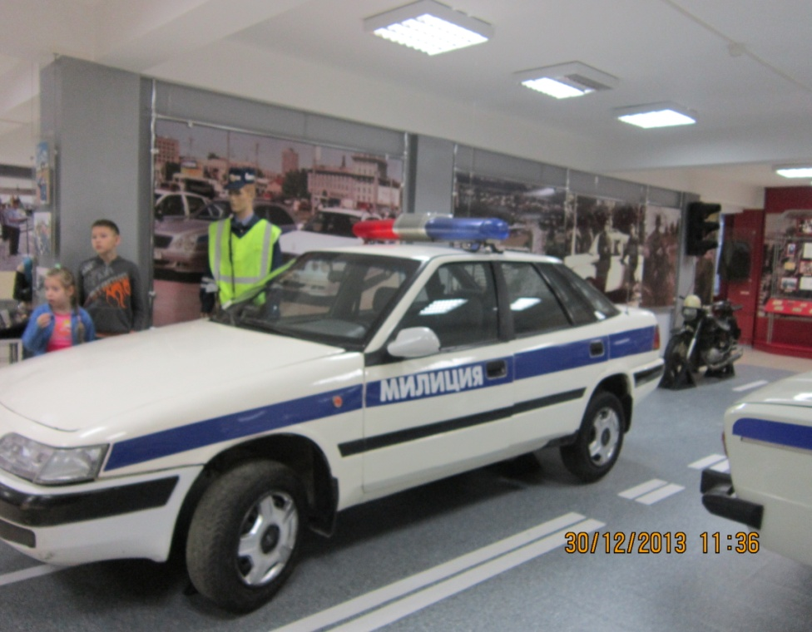

Slide 14
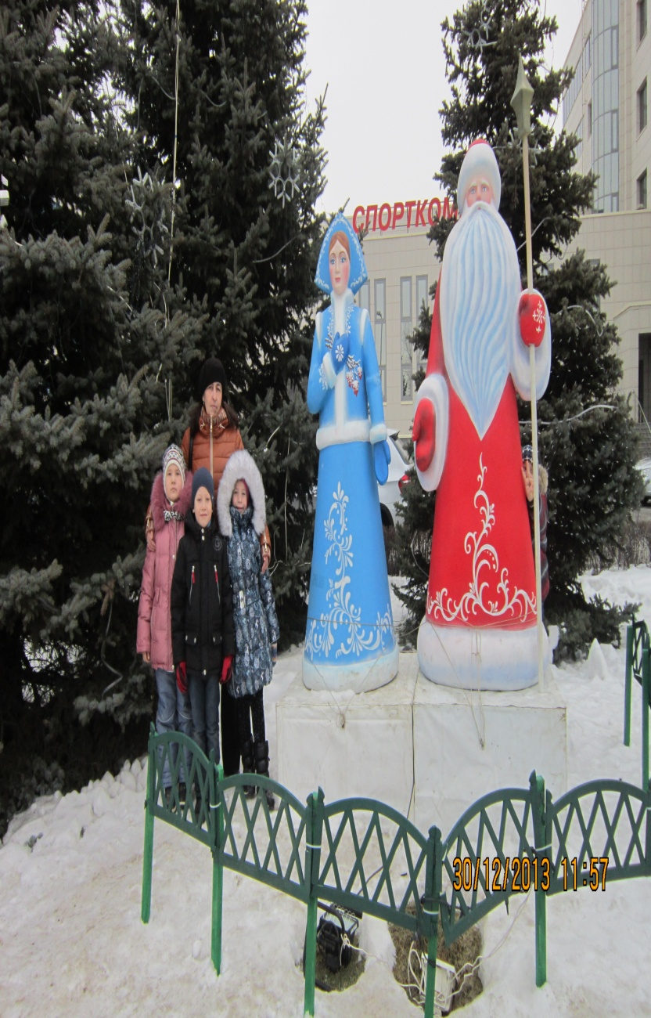
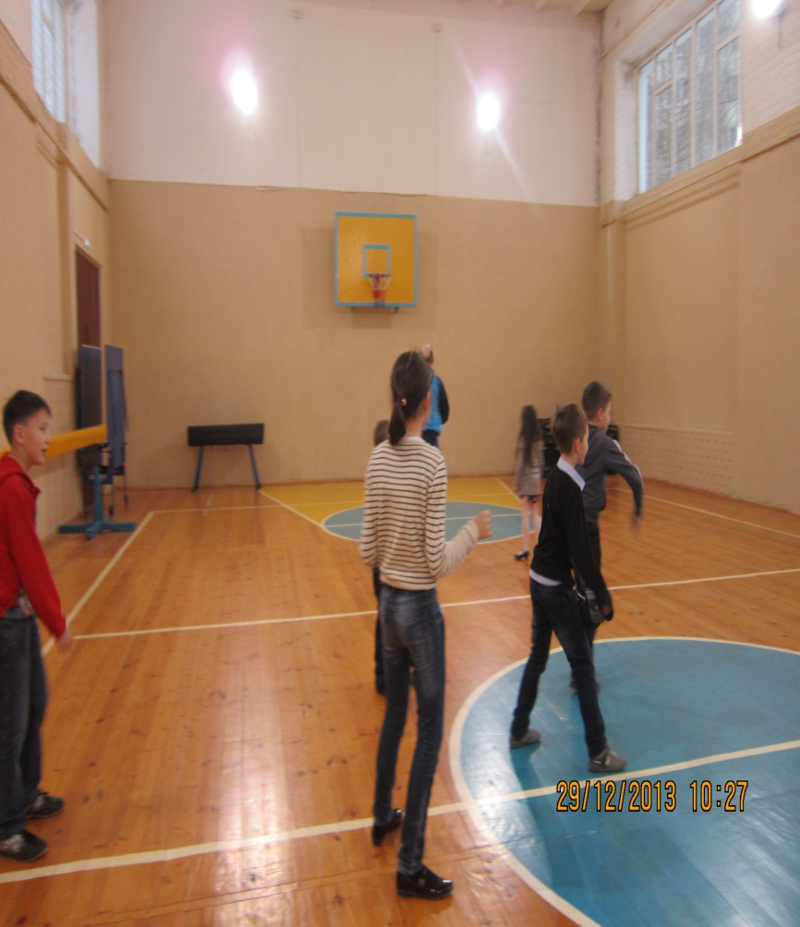
31.12. «В здоровом теле-здоровый дух» спортивные соревнования

Slide 15
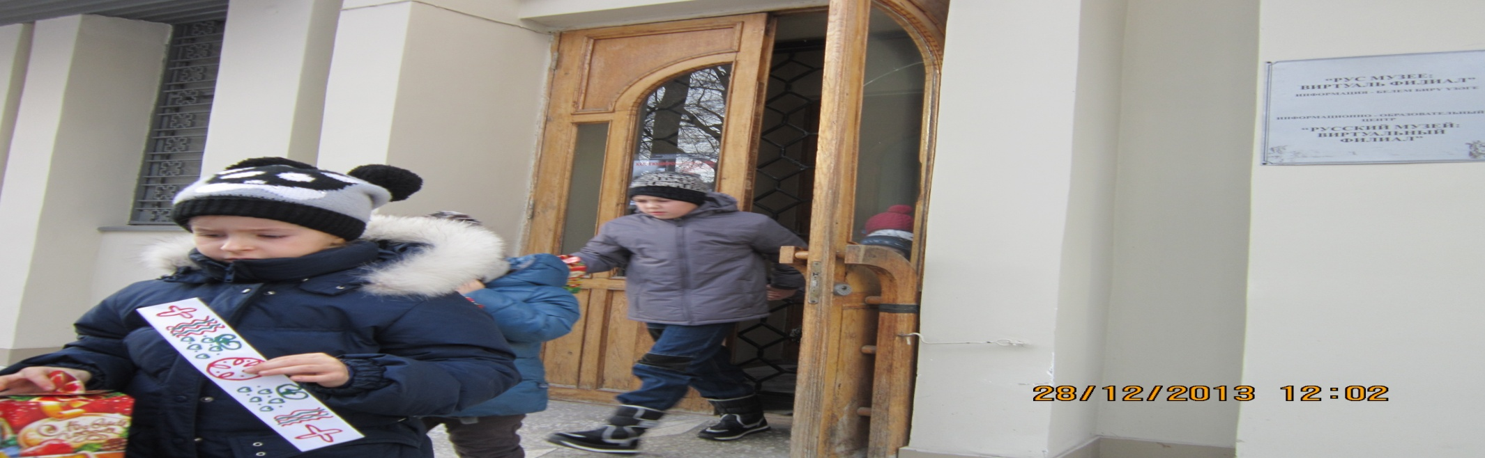
31.12. закрытие лагерной смены.
До новых встреч!

